Slide 1
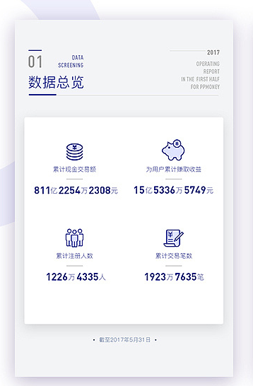
2020/5/31
PRODUCED
BY
PINEZONE
COMMITTEE
31
PINEZONE
DAILY
松果日报

Slide 2
2020/5/31
PRODUCED
BY
PINEZONE
COMMITTEE
31
PINEZONE
DAILY
松果日报
· 2020年5月31日 ·

Slide 3
2020/5/31
PRODUCED
BY
PINEZONE
COMMITTEE
31
PINEZONE
DAILY
松果日报
· 2020年5月31日 ·

Slide 4
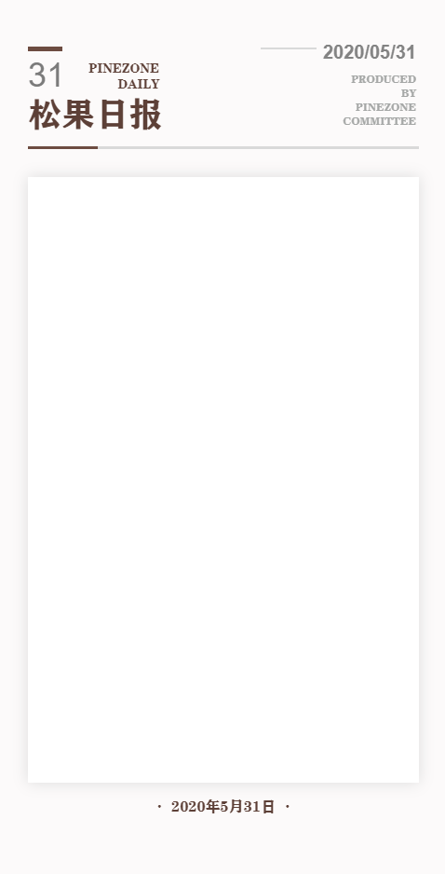

Slide 5






累计注册人数
活跃用户数
· 57 ·
· 17 ·
文章总数
新增文章
· 39 ·
· 5 ·
用户活跃度
今日阅读量
· 52 ·
· 43 ·

